Slide 1
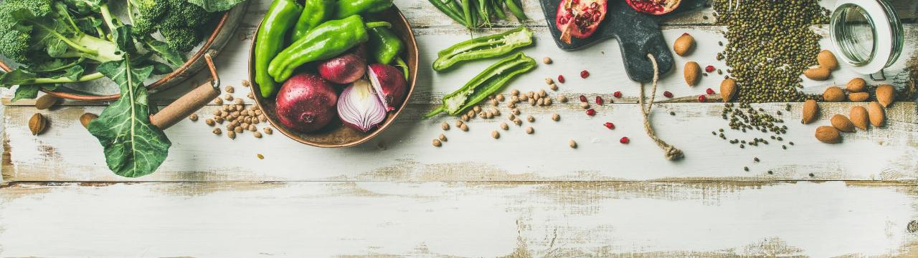
Module 2
INZICHT IN DUURZAME VOEDSELKEUZES
www.foodecocultureedu.eu

Slide 2
INHOUDS-OPGAVE
01
Inleiding en leerdoelen
02
De basis van duurzame voedingsystemen
03
Rechtvaardigheid, ethiek en verantwoordelijkheid
04
Conclusie

Slide 3
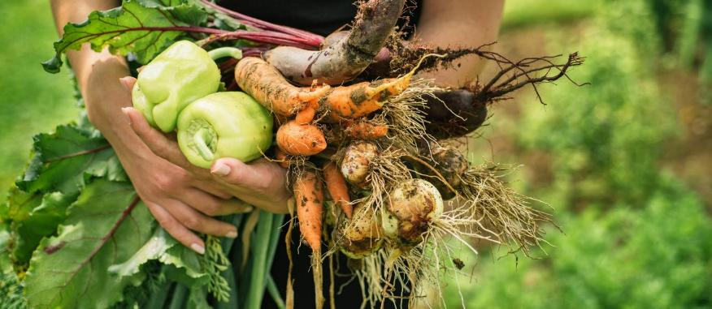
01
INLEIDING & LEERDOELEN

Slide 4
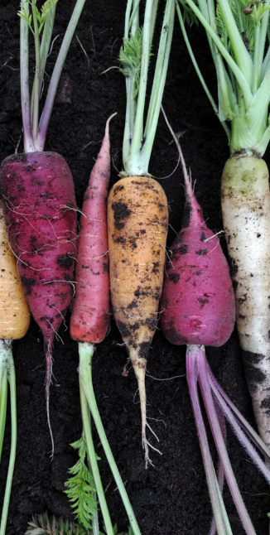
01 | Inleiding en leerdoelen
Waarom duurzame voedingskeuzes?
Leerdoelen
Inspirerende documentaires
Wat is duurzaam eten?
Casestudy - De Dutch Cuisine

Slide 5
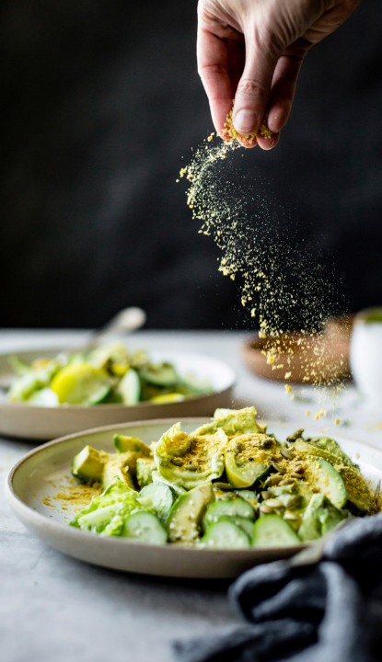
WAAROM DUURZAME VOEDINGSKEUZES?
In deze module verken je de basisprincipes van duurzame voedselsystemen en -keuzes, zoals hoe voedsel wordt geproduceerd, vervoerd en geconsumeerd, en hoe dit het klimaat, de natuur en de samenleving beïnvloedt.
Je maakt kennis met belangrijke concepten zoals circulaire economie, lokale en seizoensgebonden voeding, voedselverspilling en ethische toeleveringsketens.

Slide 6
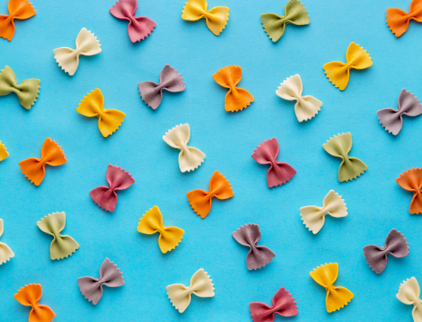
LEERDOELEN
Leerdoel 1
Studenten kunnen de kernprincipes van duurzame voedselsystemen uitleggen en beschrijven hoe voedselproductie en -consumptie het klimaat, de natuur en mens en dier beïnvloeden.
Leerdoel 2
Studenten kunnen manieren benoemen om duurzamere voedselkeuzes te maken, zoals minder verspilling, ethische producten kiezen en werken met lokale en seizoensgebonden ingrediënten, en uitleggen waarom dit belangrijk is voor samenleving en planeet.

Slide 7
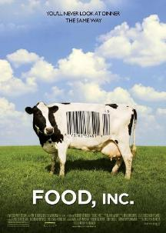

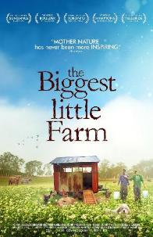
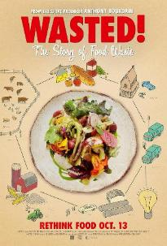
Inspirerende documentaires
Voordat we beginnen, vind je hier een selectie inspirerende documentaires over de voedingsindustrie en duurzame voedselsystemen. Ze zetten aan tot nadenken over wat duurzaam voedsel is en waarom het belangrijk is.
FOOD, INC.
KISS
THE GROUND
THE BIGGEST
LITTLE FARM
VERSCHRIKKELIJK!
Notes:
Zet de link in de afbeelding.

Slide 8
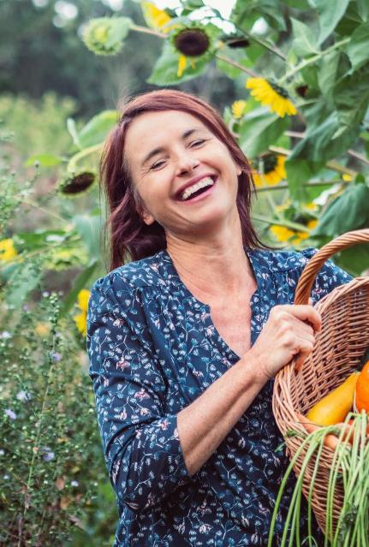
WAT IS DUURZAAM ETEN?
Volgens de EAT-Lancet Commissie* en FAO**:
Duurzaam voedsel is voedsel dat een goede gezondheid ondersteunt en de planeet beschermt. Het is afkomstig van voedselsystemen die een lage impact hebben op het milieu, de natuur en de biodiversiteit respecteren en zorgen voor voldoende gezond voedsel voor mensen, nu en in de toekomst. Daarnaast is het ook betaalbaar, eerlijk en past bij verschillende culturen.
*EAT-Lancet Commissie is een wereldwijde, interdisciplinaire groep van wetenschappers die doelstellingen definieert voor duurzame, gezonde en rechtvaardige voedselsystemen
**FAO: Voedsel- en Landbouworganisatie van de Verenigde Naties

Slide 9
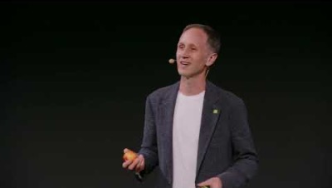
TEDx Talk
'Re-Thinking Food': transformatie van voedingsystemen
Voedselsystemen beïnvloeden het klimaat, de biodiversiteit, gezondheid en sociale vraagstukken, maar bieden ook kansen voor positieve verandering.
Frank Eyhorn is een toonaangevend expert in duurzame landbouw en voedselsystemen. Via onderzoek, beleid en internationale samenwerking werkt hij aan de transformatie van het wereldwijde voedselsysteem.
TEDx Talk
'Re-Thinking Food': Voedingsystemen transformeren

Slide 10

CASESTUDY
De Dutch Cuisine
Dutch Cuisine is een mooi voorbeeld van hoe duurzaamheid in de praktijk werkt.
Het draait om balans in plaats van beperkingen, met aandacht voor milieu-impact en een focus op lokale, seizoensgebonden en circulaire voedselsystemen. Ook culturele identiteit en storytelling spelen een belangrijke rol.
Klik hier
Nederlandse Keukenbeweging

Slide 11
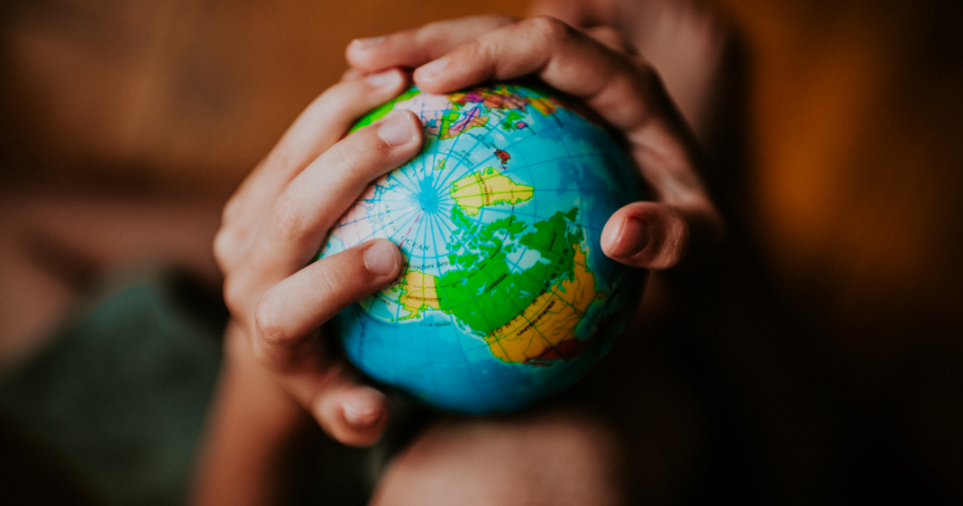
Er is één wereld. En die is aan ons toevertrouwd. Voor het eerst in de geschiedenis van de mensheid, voor het eerst in 500 miljoen jaar, hebben wij de toekomst in eigen handen.
David Attenborough

Slide 12
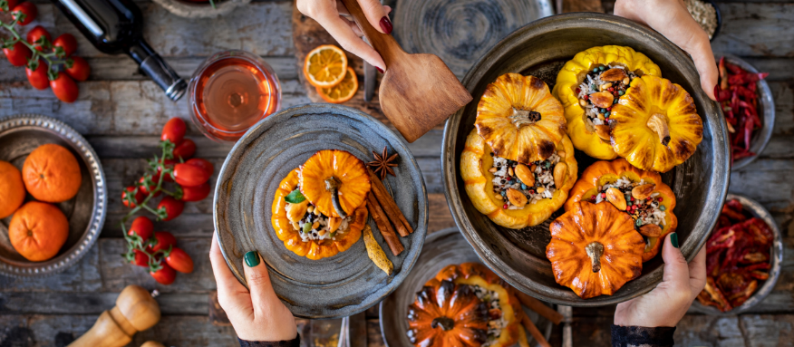
02
DE BASIS VAN DUURZAME VOEDSELSYSTEMEN

Slide 13
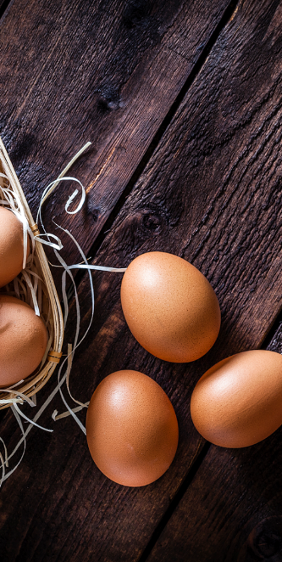
02 | De basis van duurzame voedselsystemen
Wat is een duurzaam voedselysteem?
De impact van voedselsystemen op natuur
Casestudy – Fork Ranger-app
Opdracht: Voeding en klimaatverandering
Opdracht: Mijn koelkast, mijn impact
De sociale impact van voedingsystemen
Opdracht: In gesprek

Slide 14
WAT IS EEN DUURZAAM VOEDSELSYSTEEM?
Een duurzaam voedselsysteem is een manier om voedsel te produceren, vervoeren, bereiden en consumeren die zowel mensen als de planeet gezond houdt, nu en in de toekomst. Het kijkt naar de hele keten: van teelt en verwerking tot transport, verkoop en consumptie (of verspilling).
Het beschermt natuur en dieren, zorgt voor eerlijke arbeidsomstandigheden, gaat zorgvuldig om met natuurlijke hulpbronnen en maakt gezond en betaalbaar voedsel voor iedereen mogelijk..
Ook dagelijkse keuzes, wat we kopen, koken en eten, spelen een belangrijke rol in het verduurzamen van het voedselsysteem.
Benieuwd naar meer?
Bekijk dan module 4.

Slide 15





DE IMPACT VAN VOEDSELSYSTEMEN OP NATUUR
Waar kun je op letten:
Voedselystemen hebben een grote invloed op het milieu door klimaatverandering, verlies aan biodiversiteit en vervuiling. Dit komt doordat:
• De voedselproductie grote hoeveelheden water, energie en land verbruikt.
• Voedsel vaak lange afstanden aflegt, vooral als het gaat om speciale producten of producten die niet in het seizoen zijn.
• Er veel voedsel verloren gaat, bijvoorbeeld door buffetten en te grote porties.
Verhoog het aanbod van plantaardige opties (bijv. groenten, peulvruchten, lokale granen)
Benadruk seizoensgebonden gerechten en hun voordelen op het gebied van duurzaamheid
Geef duurzame keuzes op menu’s
Beperk eten met een hoge impact (vooral rundvlees) of serveer kleinere porties
Geef voorkeur aan verse, minimaal bewerkte ingrediënten

Slide 16
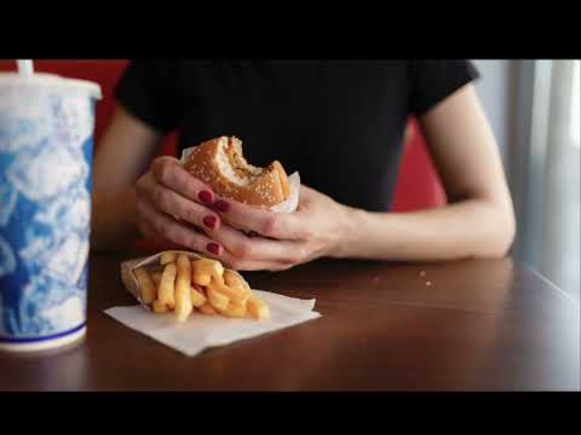
De verborgen kosten van je voedingkeuzes: hoe landbouw de planeet beïnvloedt
Het voedsel dat we eten heeft een grote impact op de planeet, onder andere op klimaat, watergebruik en de natuur.
Deze video laat zien hoe alledaagse voedingsmiddelen die impact hebben en hoe je met slimme keuzes kunt bijdragen aan een duurzamere toekomst.
Noah Zerbe is hoogleraar politicologie aan de California State Polytechnic University.
Milieu-impact | Noah Zerbe
Notes:
De verborgen milieukosten van uw voedselkeuzes: hoe landbouw de planeet beïnvloedt - YouTube

Slide 17
Wat is een ‘footprint’?
De ‘footprint’ geeft de totale impact van voedsel op de planeet weer. Deze omvat:
Koolstof footprint
Water footprint
Voedselkilometers
Samen helpen ze ons inzicht te krijgen in hoe voedingkeuzes binnen (of buiten) de planetaire grenzen kunnen blijven.
Koolstof footprint
De totale hoeveelheid broeikasgassen die wordt uitgestoten tijdens de productie, verwerking, het transport, de opslag en de bereiding van voedsel, inclusief emissies van landbouw, veeteelt, energieverbruik, verpakking en afval.
Water footprint
De totale hoeveelheid zoet water die wordt gebruikt om een voedingsproduct te produceren, inclusief water voor irrigatie, veeteelt en voedselverwerking.
Voedselkilometers
De afstand die voedsel aflegt van productie tot consumptie; langere afstanden vereisen over het algemeen meer brandstof voor transport en leiden tot hogere emissies.

Slide 18
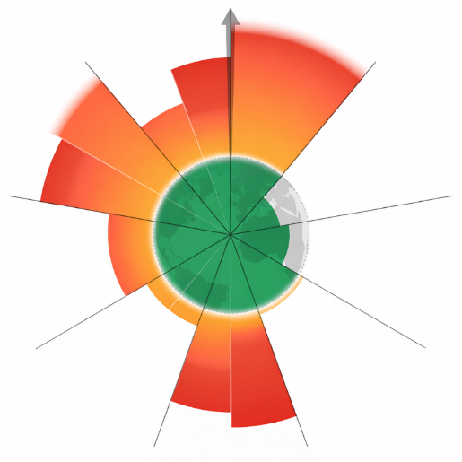
Planetaire grenzen
Voedselsystemen zijn afhankelijk van de natuurlijke grenzen van de planeet. De productie, het transport en de consumptie van voedsel oefenen druk uit op planetaire grenzen zoals het klimaat, land, water en biodiversiteit.
Wanneer deze grenzen worden overschreden, komen ecosystemen en voedselzekerheid in gevaar. Daarom streven duurzame voedselsystemen ernaar om binnen deze grenzen te blijven.
Wil je meer weten? →
Planetaire grenzen - Stockholm Resilience Centre
KLIMAATVERANDERING
NIEUWE ENTITEITEN
BIOSFEER
INTEGRITEIT
STRATOSFERISCH
OZONAFBRAAK
Veilig
Werking
Ruimte
LANDSYSTEEM
VERANDERING
ATMOSFERISCH
AEROSOL
BELASTING
ZOETWATER
VERANDERING
OCEAAN
VERZURING
BIOGEOCHEMISCHE STROMEN

Slide 19
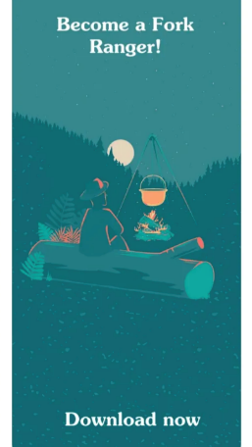
CASESTUDY
Fork Ranger-app
De Fork Ranger-app helpt je klimaatverandering aan te pakken via voedsel.
Met data en verhalen laat de app zien welke keuzes het meeste impact hebben en biedt hij eenvoudige recepten om kennis om te zetten in actie.
Probeer de gratis app en test je kennis met quizzen, recepten en praktische inzichten.
Klik hier

Slide 20
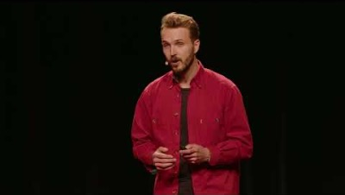
TEDx Talk
Hoe maak je duurzame keuzes in de supermarkt
Frank Holleman legt de dilemma's rond klimaatverandering en voedsel eenvoudig uit en geeft tips.
Frank Holleman is medeoprichter van Fork Ranger, een start-up die onderzoek naar klimaatverandering en voedsel omzet in praktische tips en recepten.
TEDx Talk
Hoe maak je duurzame keuzes in de supermarkt
Notes:
Michal Pollan –
Waarom lokaal eten - https://www.youtube.com/watch?v=x6b-F2ffxnc
Voedselketen - https://www.youtube.com/watch?v=OmrfrsnWng8

Slide 21
Opdracht:
Voeding en klimaatverandering
Opdracht – Voeding en klimaatverandering
​
Doel: Inzicht in de impact van voedsel op de natuur
​
Denk aan eten dat je dagelijks eet, of minstens drie keer per week.
​
Geef korte antwoorden op de volgende vragen:
Waar komt dit eten vandaan?
Hoe wordt het geproduceerd en vervoerd?
Is het een bewerkt product?
Wat is uw veronderstelling over de impact ervan op de natuur?

Slide 22
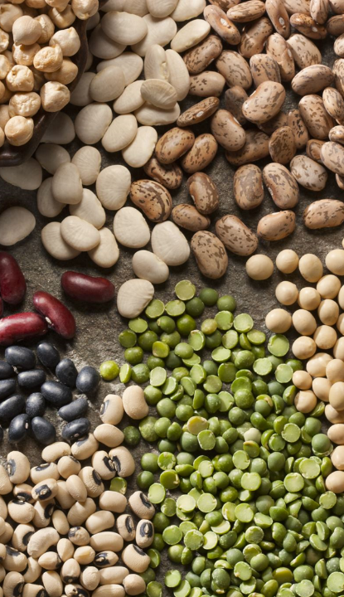




Duurzame landbouw
Niet alle landbouw is hetzelfde. Duurzame landbouwmethoden werken samen met de natuur door de bodem te beschermen, water te besparen en de biodiversiteit te ondersteunen. Deze praktijken ondersteunen gezondere ecosystemen en creëren veerkrachtigere voedselsystemen.
Biologische landbouw
Regeneratieve landbouw
Vermijdt synthetische pesticiden en meststoffen
Herstelt de bodem, vangt
koolstof, beschermt de biodiversiteit
Boslandbouw
Stadslandbouw
Combineren van bomen, gewassen en dieren om de natuur en opbrengst te versterken.
Voedsel produceren dichter bij
waar mensen wonen

Slide 23
Duurzame landbouw en voedselproductie
Duurzame landbouw en productie richten zich op voedsel produceren op een manier die zowel de natuur als mensen beschermt. Dit betekent efficiënt omgaan met hulpbronnen, minder afval en eerlijke arbeidsomstandigheden. Lokale en seizoensgebonden producten, circulaire principes en eerlijke handel spelen hierbij een belangrijke rol.
🌿
🍎
♻️
🌍
Seizoensgebonden eten
Voedsel dat wordt geteeld en geoogst op het natuurlijke moment van het jaar, waardoor er minder energie en transport nodig is.
Circulaire economie
Efficiënt gebruik van voedsel en hulpbronnen door afval te verminderen en restanten en bijproducten te hergebruiken.
Lokale voeding
Voedsel dat dicht bij de plaats van consumptie wordt geproduceerd, waardoor transport wordt verminderd en lokale producenten worden ondersteund.
Eerlijke handel
Zorgt ervoor dat voedsel onder eerlijke omstandigheden wordt geproduceerd, met eerlijke prijzen en veilige arbeidsomstandigheden.

Slide 24
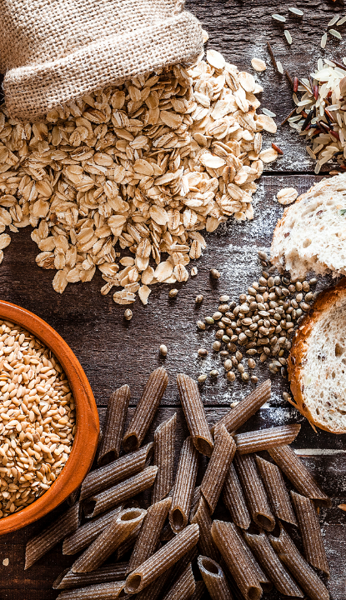
Gezonde en duurzame voeding
Gezonde en duurzame voeding betekent dat je kiest voor voeding en porties die goed zijn voor zowel mens als planeet.
Voedingskeuzes en productieprocessen beïnvloeden gezondheid en de natuur
Veel huidige voedingspatronen leiden tot ziekten en milieuschade
Gevarieerd eten draagt bij aan sterkere voedselsystemen
Wilt u meer weten?
Bekijk dan module 3

Slide 25
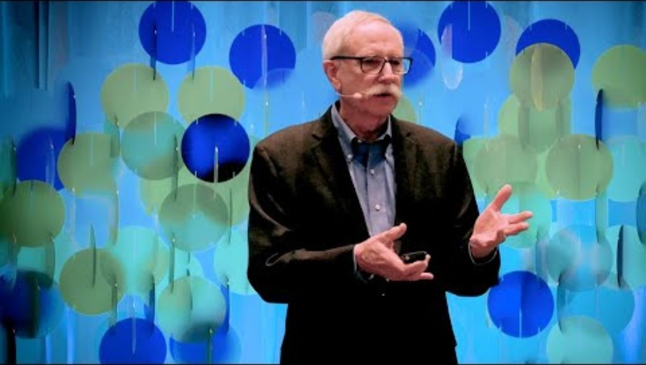
TEDx Talk
Walter Willett | Een dieet dat de planeet in stand houdt
Kan onze manier van eten zowel de gezondheid van mensen als die van de planeet ondersteunen? In deze lezing legt voedingsonderzoeker Walter C. Willett de wetenschap achter het Planetary Health Diet uit en laat hij zien hoe voedingskeuzes zowel de milieu-impact kunnen verlagen als de gezondheid op lange termijn verbeteren.
EAT Forum
TEDx Talk
Walter Willett | Een dieet dat de planeet in stand houdt
Notes:
Een dieet dat de planeet in stand houdt | Walter Willett | TEDxBoston

Slide 26
Voedselverspilling tegengaan
Voedselverspilling: Voedsel (rauw, gekookt, eetbaar of oneetbaar, bedoeld voor menselijke consumptie) dat wordt weggegooid of verloren gaat in een van de fasen tussen productie en consumptie.
Voedselverspilling voorkomen: Maatregelen die erop gericht zijn verspilling te voorkomen, door voedsel zo lang mogelijk te gebruiken en de hoeveelheid die uiteindelijk wordt weggegooid te beperken.
Vermindering van voedselverspilling: betekent het verminderen van de hoeveelheid voedselafval die daadwerkelijk wordt geproduceerd, bijvoorbeeld door betere opslag, planning, verwerking of herverdeling.
Europese Commissie – Voedselverlies en -verspilling voorkomen
Notes:
https://openknowledge.fao.org/server/api/core/bitstreams/50400a52-5195-4d4c-8668-3f338d768763/content
EU-platform voor voedselverlies en voedselverspilling - Voedselveiligheid
Link naar de Green Deal of SDG's?

Slide 27
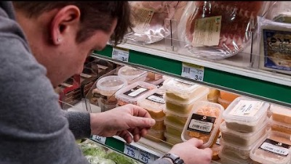
De uitdaging van voedselverspilling in Europa
Martin Bowman, Senior Policy and Campaigns Manager bij Feedback EU, schetst de omvang van voedselverspilling in Europa: elk jaar wordt ongeveer 153 miljoen ton voedsel verspild. Dat kost miljarden euro’s en draagt bij aan klimaatverandering en verspilling van hulpbronnen.
EU verspilt ongeveer 153 miljoen ton voedsel
Notes:
Audiovisuele dienst - EU-platform inzake voedselverliezen en voedselverspilling
Wat zijn de Duurzame Ontwikkelingsdoelen (SDG's) van de VN en wat betekenen ze voor JOU?
DE 17 DOELSTELLINGEN | Duurzame ontwikkeling

Slide 28
Opdracht:
Mijn koelkast, mijn impact
Bewustwording van persoonlijke voedselverspillingsgewoonten en onderzoek praktische manieren om verspilling thuis te verminderen
​
Controle: Maak een lijst van de producten in je koelkast en noteer de houdbaarheidsdata.
Evalueer: 1) Hoe vaak gooi ik voedsel weg? 2) Zijn de producten zichtbaar en overzichtelijk? 3) Is de indeling van de koelkast optimaal voor verschillende soorten producten?
Plan: Bedenk 2-3 veranderingen om verspilling te verminderen (bijv. reorganiseren, temperatuur aanpassen, maaltijden plannen).
Reflecteer: Schrijf 1-2 zinnen over hoe deze veranderingen verspilling verminderd.

Slide 29
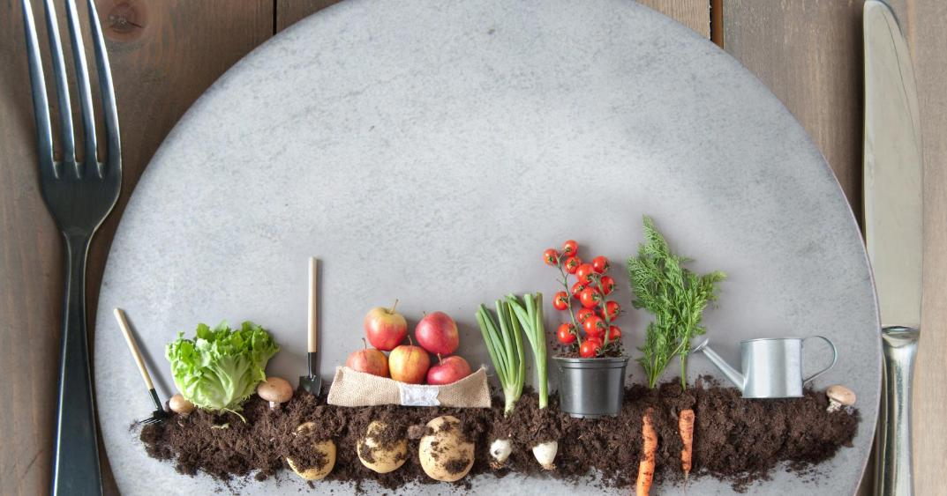
Voedselverspilling tegengaan is een heerlijke manier om geld te besparen, de wereld te voeden en de planeet te beschermen
- Tristram Stuart

Slide 30
DE SOCIALE IMPACT VAN VOEDSELSYSTEMEN
De maatschappelijke impact van voedselsystemen gaat over mensen en eerlijkheid: hoe voedsel wordt geproduceerd, verdeeld en geconsumeerd, en of iedereen toegang heeft tot betaalbaar en voedzaam eten.
Om deze uitdagingen aan te pakken, zijn voedselsystemen nodig die gezonde voeding stimuleren, ziekten helpen voorkomen, dierenwelzijn bevorderen en sociale ongelijkheid verminderen, met steun van inclusief beleid en een passende omgeving.
Notes:
Afbeelding = unsplash
Bron = FAO + EAT-Lancet Commission

Slide 31
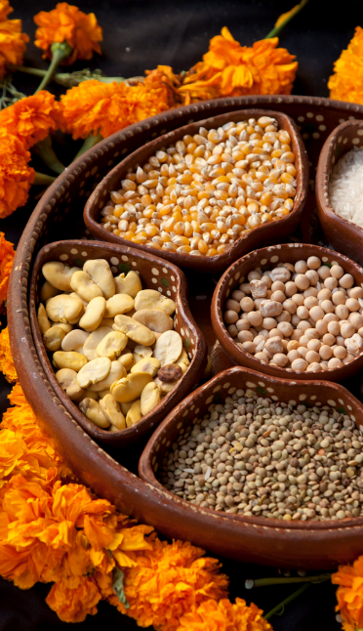
Eten voor iedereen
Voedselzekerheid: Iedereen heeft betrouwbare toegang tot voldoende, veilig en voedzaam eten.
Toegankelijkheid en betaalbaarheid: gezond eten is voor iedereen beschikbaar en betaalbaar.
Voedselveiligheid: eten wordt geproduceerd en verwerkt op een manier die besmetting en gezondheidsrisico's voorkomt.
Gelijkheid en rechtvaardigheid: Voedselsystemen verkleinen ongelijkheden en zorgen voor eerlijke omstandigheden in de hele keten.
Notes:
Bron: inhoud

Slide 32
Opdracht:
In gesprek
Stelling 1: Duurzamer voedsel is altijd minder betaalbaar voor de mensen die het het hardst nodig hebben.
Stelling 2: Voedselverspilling in rijke landen is een groter ethisch probleem dan voedselschaarste in arme landen.
Kies stelling 1 of 2 en bespreek deze thuis of in een kleine groep
Laat iedereen duidelijk aangeven of hij/zij het eens of oneens is en uitleggen waarom
Noteer de belangrijkste argumenten die tijdens de discussie naar voren komen
Reflecteer individueel of in groep:
- Welke meningen hebben je verrast?
- Is je eigen mening veranderd? Waarom wel of niet?
- Wat zegt deze discussie je over voedselsystemen en verantwoordelijkheid?

Slide 33
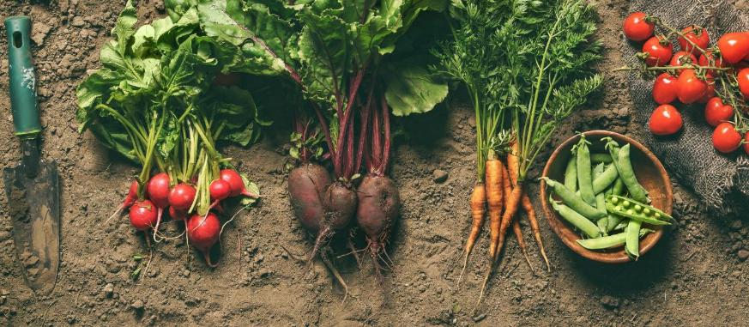
03
RECHTVAARDIGHEID, ETHIEK EN VERANTWOORDELIJKHEID

Slide 34
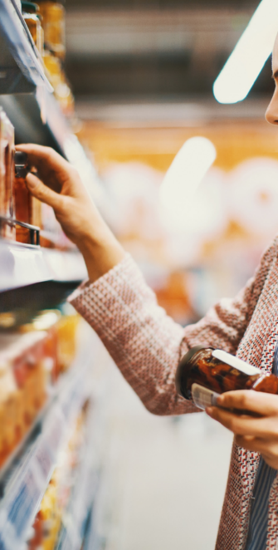
03. Rechtvaardigheid, ethiek en verantwoordelijkheid
Rechtvaardigheid in voedselsystemen
Opdracht: Macht, kosten en gevolgen
Ethiek in de toeleveringsketen
Verantwoorde voedselconsumptie
Opdracht: Wat staat er op je boodschappenlijstje?

Slide 35
RECHTVAARDIGHEID IN VOEDSELSYSTEMEN
Rechtvaardigheid in voedselsystemen betekent dat voedsel gezond, betaalbaar en toegankelijk is voor iedereen, met respect voor mensen, dieren en de natuur.
De EAT-Lancet Commissie benadrukt dat veel voedselsystemen vandaag ongelijkheid versterken, waardoor sommige gemeenschappen en werknemers te maken krijgen met slechte voeding, lage inkomens en milieuschade. Een rechtvaardig voedselsysteem pakt dit aan door eerlijke toegang, fatsoenlijk werk, gezamenlijke besluitvorming en welzijn op lange termijn te bevorderen, binnen de grenzen van onze planeet.
Rockström J, et al. (2025). De EAT-Lancet Commissie voor gezonde, duurzame en rechtvaardige voedselsystemen. Lancet. 406(10512), 1625-1700.

Slide 36
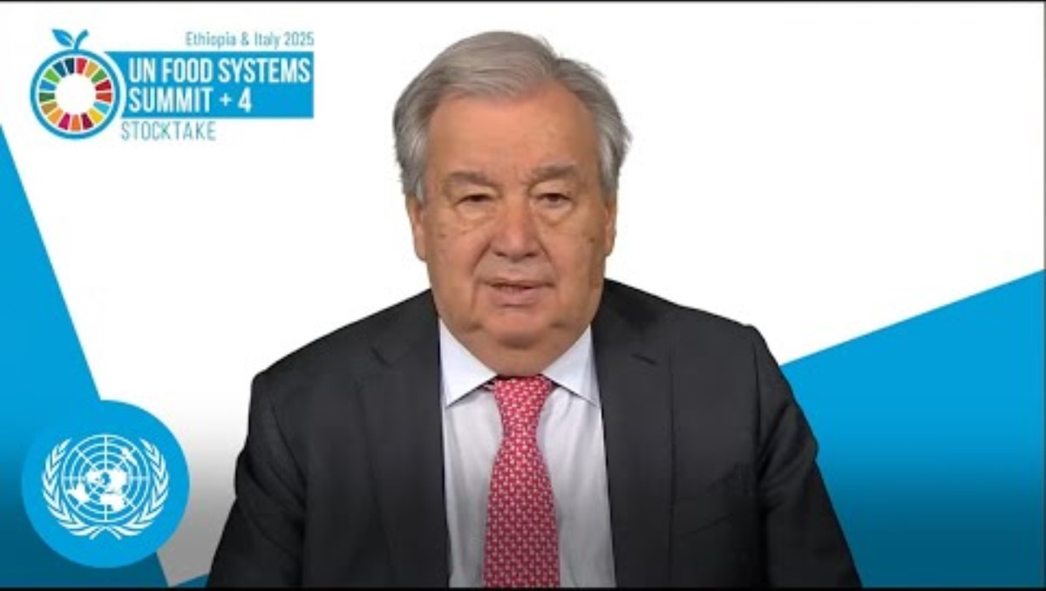
Transformatie van voedselsystemen
voor rechtvaardigheid, klimaat en voeding
Videoboodschap van António Guterres, secretaris-generaal van de VN, tijdens de openingsceremonie op hoog niveau van de VN-voedselsysteemtop 2025: Een veranderende wereld benutten voor de toekomst van duurzame voedselsystemen.
Transformatie van voedselsystemen voor rechtvaardigheid, klimaat en voeding
Notes:
Michal Pollan –
Waarom lokaal eten - https://www.youtube.com/watch?v=x6b-F2ffxnc
Voedselketen - https://www.youtube.com/watch?v=OmrfrsnWng8

Slide 37
Opdracht:
Macht, kosten en gevolgen
Bekijk elke cirkel en stel jezelf de volgende vragen:
Wie profiteert ervan? Wie draagt de kosten? Wiens leven doet ertoe?
TOEGANG TOT
GEZOND VOEDSEL
MILIEU
GEVOLGEN
ARBEID EN
WERKOMSTANDIG-HEDEN
DIEREN
WELZIJN

Slide 38
ETHIEK IN DE TOELEVERINGSKETEN
Een ethische toeleveringsketen in voedselsystemen betekent dat in elke stap, van productie en verwerking tot distributie en verkoop, aandacht is voor sociale rechtvaardigheid, zorg voor de natuur en verantwoord handelen.
Dit houdt in dat de manier waarop voedsel bij de consument komt, mensenrechten en eerlijke arbeidsomstandigheden respecteert en het milieu beschermt. Tegelijkertijd is er aandacht voor transparantie, dierenwelzijn en een eerlijk inkomen voor producenten.
Ethiek in de toeleveringsketen: https://www.oxfordcollegeofprocurementandsupply.com/ethics-in-the-supply-chain/

Slide 39
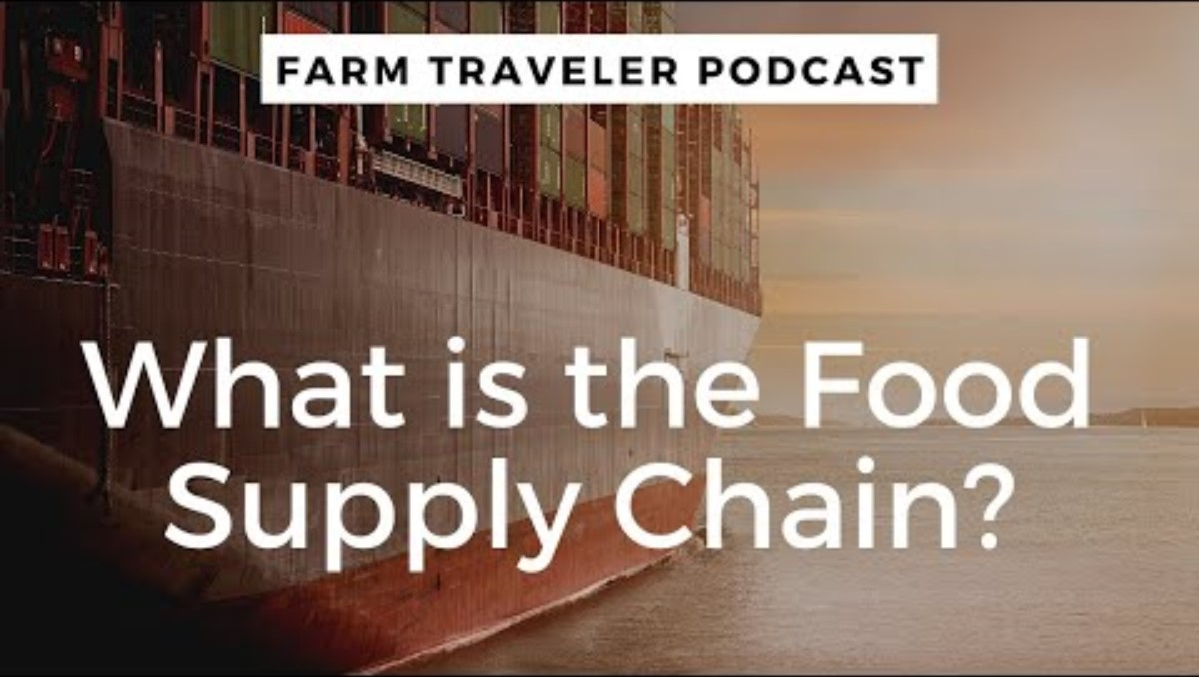
Inzicht in de voedselvoorzieningsketen
Deze video van de Farm Traveler Podcast geeft een overzicht van hoe een voedselketen werkt. Het helpt je te begrijpen wat een toeleveringsketen is en waarom die belangrijk is.
Inzicht in de voedselvoorzieningsketen
Notes:
Michal Pollan –
Waarom lokaal eten - https://www.youtube.com/watch?v=x6b-F2ffxnc
Voedselketen - https://www.youtube.com/watch?v=OmrfrsnWng8

Slide 40
VERANTWOORD VOEDSELVERBRUIK
Verantwoord voedselverbruik betekent dat je voedsel kiest, koopt, bereidt en eet op een manier die goed is voor het milieu, eerlijk is voor mensen en bijdraagt aan je gezondheid, terwijl de negatieve impact op de planeet, dieren en samenleving zo klein mogelijk blijft
Dit houdt in dat je bewust bent van waar voedsel vandaan komt, hoe het wordt geproduceerd, wat de voedingswaarde is en wat de ecologische en sociale impact is. Je maakt keuzes die eerlijke handel, duurzame productie en minder verspilling ondersteunen
Kortom, het gaat om eten op een manier die zowel mensen als de planeet ten goede komt.
Deksne, J., Lonska, J., Litavniece, L., & Tambovceva, T. (2025). Shaping Sustainability Through Food Consumption: A Conceptual Perspective. Sustainability, 17(15), 7138. https://doi.org/10.3390/su17157138

Slide 41
Opdracht:
Wat staat er op je boodschappenlijstje?
Bekijk je boodschappenlijstje en denk na over de producten die je gewoonlijk koopt.
Zijn ze lokaal?
Zijn ze seizoensgebonden?
Zijn ze gecertificeerd als onderdeel van een ethische en duurzame toeleveringsketen?
Denk na over je bevindingen en hoe je betere duurzame en ethische keuzes voor je boodschappen kunt maken.

Slide 42
04
CONCLUSIE

Slide 43

WAT HEB JE TOT NU TOE GELEERD?
Je weet nu wat een duurzaam voedselsysteem is en kunt het definiëren.
Je begrijpt de ecologische en sociale impact van voedselsystemen.
Je hebt je verdiept in de concepten rechtvaardigheid, ethiek en verantwoordelijkheid in voedselsystemen, toeleveringsketens en voedselconsumptie.
Je hebt je kennis getest via opdrachten.

Slide 44
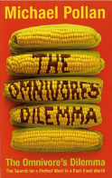
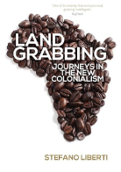
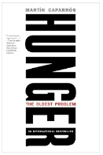
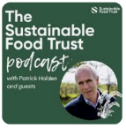
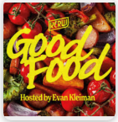
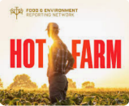
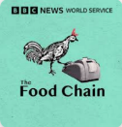
WIL JE MEER WETEN?
Boek The Omnivor Dilemma - Michal Pollan
Boek Hunger: The Oldest Problem - Martín Caparrós
Boek Land Grabbing: Journeys in the New Colonialism – Stefano Liberti
Podcast The Sustainable Food Trust
Podcast Good Food
Podcast Hot Farm
Podcast De voedselketen

Slide 45
BEDANKT
Volg ons op
www.foodecocultureedu.eu
Notes:
45

